Slide 1
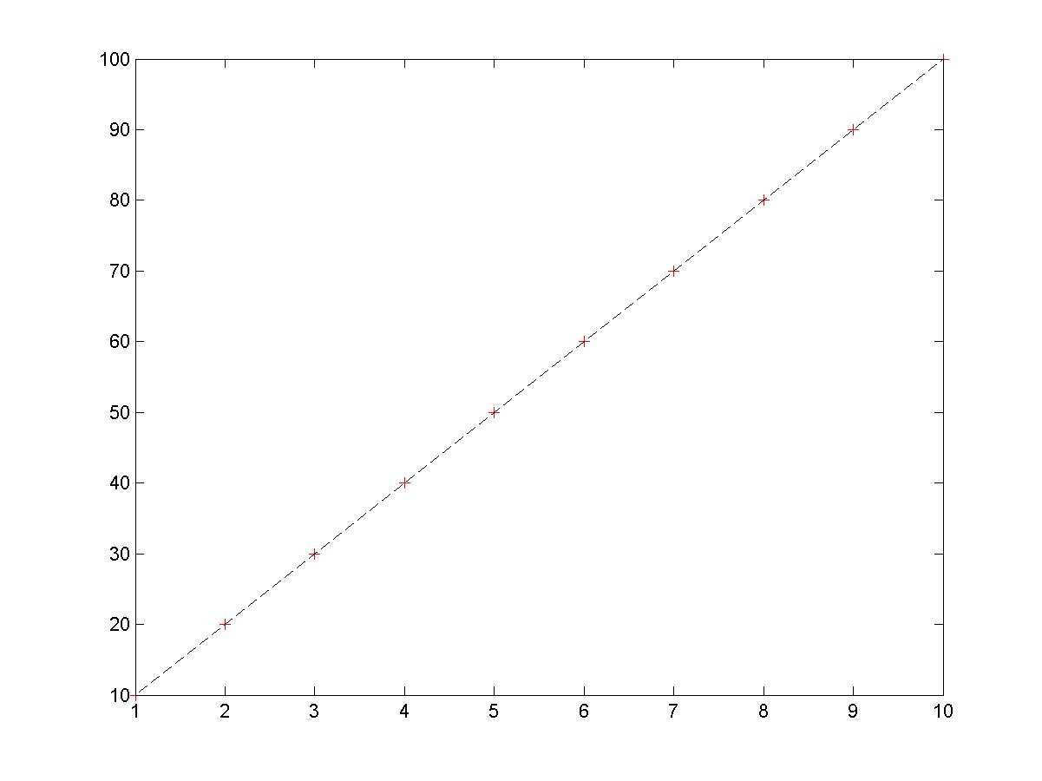
En Küçük Kareler Yöntemi
En küçük kareler yöntemiyle verileri bir doğruya yaklaştırmak istenildiğinde doğrunun katsayıları verilerden aşağıdaki formül ile hesaplanabilir. y=a+bx doğrusuna veriler yaklaştırılmaya çalışıldığında a ve b katsayıları için a ve b formülü

Slide 2
_{b =} n∑ xy − ∑ x∑ y
_{a =} ∑ y − b∑ x
n∑ x² − (∑ x)²
n
ile bulunabilir. Aşağıdaki veri grubu için a ve b katsayılarını hesaplayan program yazalım.
Örnek 1:
1 10
2 20
3 30
4 40
5 50
6 60
7 70
8 80
9 90
10 100
a= 0
b=10
X=6.4 olması durumunda
y=?
64

Slide 3
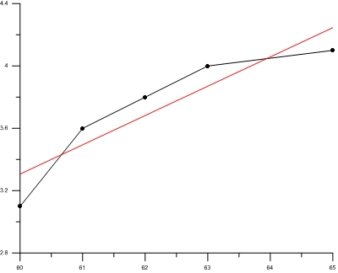
60 | 3.1
61 | 3.6
62 | 3.8
63 | 4.0
65 | 4.1
a=-7.963209
b=0.1878329
X=64 olması durumunda
y=?
4.058099

Slide 4
! Least Square Method.....
! En Kucuk Kareler Yontemi
dimension x(500),y(500)
character fnm8*14
Write (*,9900)
9900 format( 5x,' En Kucuk Kareler Yontemi ')
write( *,'(a\)')' Data Dosyasinin adini giriniz : '
read(*,'(a14)') fnm8
kk=500
open(8,file=fnm8, status='old')
nsayac=0
do 10 i=1,kk
read (8,*,END=222)x(i),y(i)
write(*,*) x(i), y(i)
nsayac=nsayac+1
10 continue
222 continue
close (8)
xx=0.0
yy=0.0
xy=0.0
x2=0.0
do 24 l=1,nsayac
x2=x2+x(l)**2
xx=xx+x(l)
yy=yy+y(l)
xy=xy+x(l)*y(l)
24 continue
b=(nsayac*xy-yy*xx)/(nsayac*x2-xx**2)
a=(x2*yy-xx*xy)/(nsayac*x2-xx**2)
write(6,*)'a KATSAYISI=',a
write(6,*)'b KATSAYISI=',b
!x'in 64 olmasi durumunda y degerimizi hesaplarsak....
y64=a+b*64
write(*,*)'Xin 64 olmasi durumunda elde edecegimiz y degeri=',y64
end
_{b =} n∑ xy − ∑ x∑ y
_{a =} ∑ y − b∑ x
n∑ x² − (∑ x)²
n

